Slide 1
Gymnasiearbeten på KTH-
Några exempel (inom analytisk kemi)
Åsa Emmer aae@kth.se

Slide 2
Vilka skolor?
2015
Täby Enskilda Gymnasium
Tullinge Gymnasium, Botkyrka
Åva Gymnasium, Täby
St Ragnhilds Gymnasium, Östertälje
Kungsholmens Gymnasium, Stockholm
2016
Nacka Gymnasium
Blackebergs Gymnasium, Stockholm
Hermods Gymnasium, Stockholm
Åva Gymnasium, Täby (2st)
Södra Latin, Stockholm (2st)
Kungsholmens Gymnasium, Stockholm
Sjölins Gymnasium, Nacka
ABB Industrigymnasium, Ludvika
2017
Blackebergs Gymnasium, Stockholm,
Tullinge Gymnasium, Botkyrka
Kungsholmens Gymnasium, Stockholm
2018
Lars Kaggskolan, Kalmar
Blackebergs Gymnasium, Stockholm
Ullvigymnasiet, Köping
NTI-gymnasiet, Stockholm

Slide 3
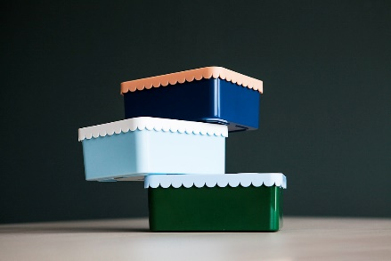
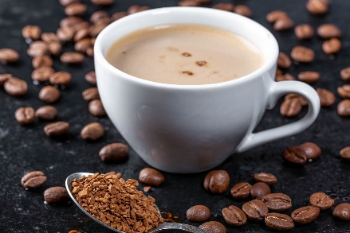
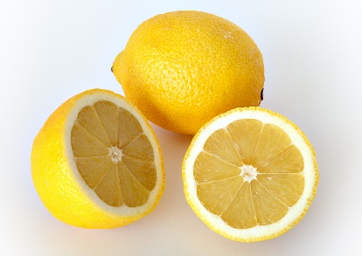
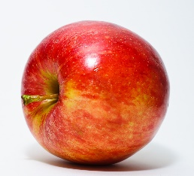
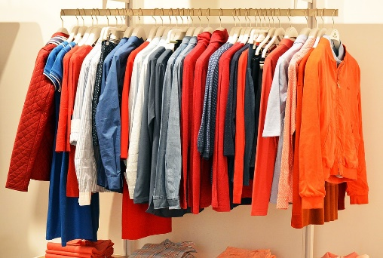
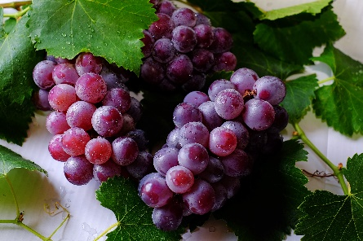
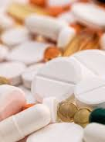
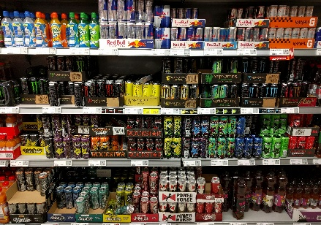
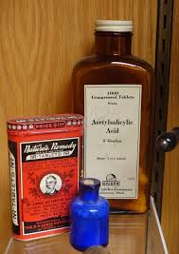
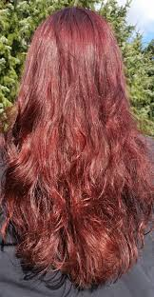
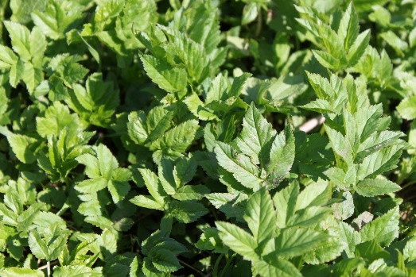
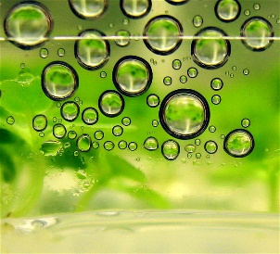
Vilka problem?
Konsumentprodukter
Mat och kosttillskott
Kontroll av synteser
Övrigt
Bildkällor: Flickr, Wikimedia commons, pexels, pixnio, pixabay, pxHere

Slide 4
Slutsatser utifrån listan
22 arbeten på 14 gymnasier från 8 kommuner, varav 3 utanför Stockholmsområdet
Många gymnasiearbeten efter inspirationsföredrag 2016
Främsta intresseområdena
  Mat och kosttillskott-
    Proteiner, aminosyror, bekämpningsmedel,
    c-vitamin, koffein
  Kemikalier i konsumentprodukter-
    Ftalater, bisfenol A
  Kontroll av syntes etc-
    Biobränsle, aspirin
  Övrigt-
    Allelopati, hårbehandlingar

Slide 5
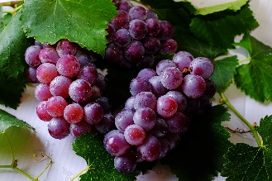
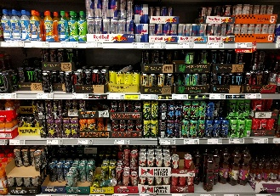

Några exempel
Bekämpningsmedel – vindruvor
Aminosyror - energidrycker
Allelopati – kirskål

Slide 6

Bekämpningsmedel i vindruvor
Tullinge gymnasium, 2015
Vindruvor från Indien (direktimport), Namibia, Peru och Sydafrika
Metod:
  Extraktion med etylacetat
  Indunstning
  Analys med gaskromatografi-masspektrometri

Slide 7
Bekämpningsmedel i vindruvor
Resultat-
  Pesticiden klorpyrifos kvantifierades för vindruvor från Indien, koncentrationen minskade vid sköljning
  Ytterligare två pesticider, fenhexamid och propargite detekterades
  Det lugnande medlet nitrazepam detekterades också – artefakt?

Slide 8
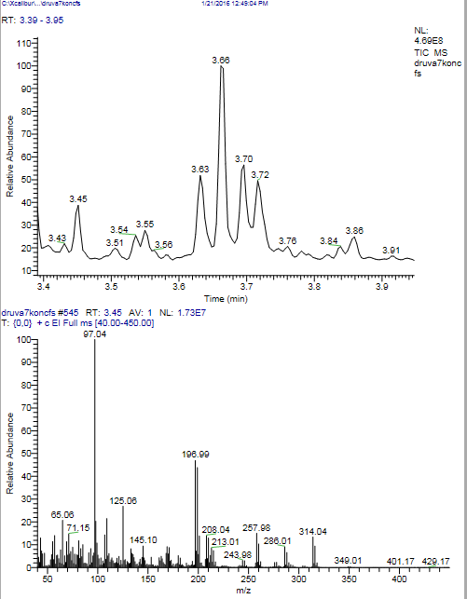
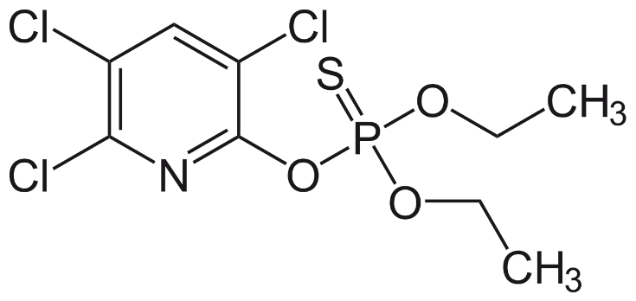
Bekämpningsmedel i vindruvor
Klorpyrifos
Bildkällor: Martin Hansén, Elina Johansson, Wikimedia commons

Slide 9
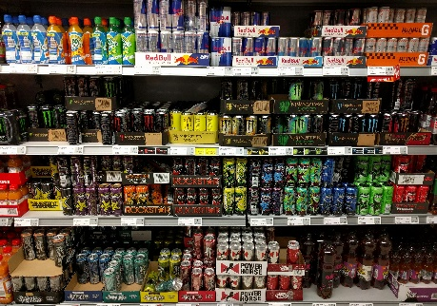
Aminosyror i energidrycker
Kungsholmens gymnasium, 2017
Nocco BCAA utan socker, utan koffein
Metod:
  Spädning
  Avluftning
  Analys med kapillärelektrofores
  Kvantifiering mha kalibrerkurva

Slide 10
Aminosyror i energidrycker
Resultat-
  Grenade aminosyror (BCAA) detekterades
    Leucin, isoleucine, valin
  Mängd av AA stämde inte med innehållsdeklarationen
  Förhållandet mellan AA stämde med innehållsdekl.

Slide 11
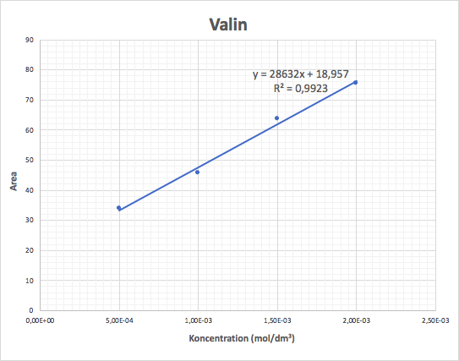
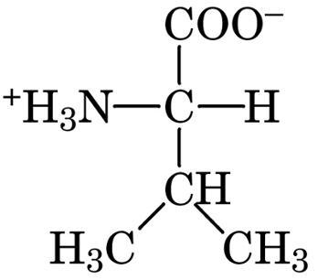
Aminosyror i energidrycker
Bildkällor: Olga Berg, Dara Engelbrekt, NE.se

Slide 12

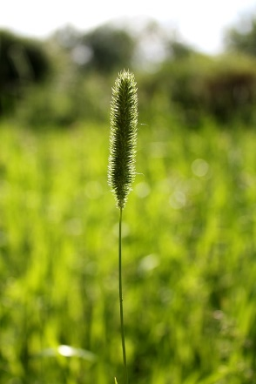
Allelopati - kirskål
Blackebergs gymnasium, 2017, 2018
Kirskåls inverkan på andra växter (timotej)
Metod:
  Insamling av kirskål och extraktion av rötterna med etylacetat
  Odling av gräsfrö med extract
  Upprening med fastfasextraktion
  Analys och fraktionering med vätskekromatografi i flera steg
  Analys av fraktioner med gaskromatografi-masspektrometri

Slide 13
Allelopati - kirskål
Resultat-
  Ämnen från kirskål hindrar timotej att gro
  Caryophyllen, myrcen och limonen identifierades 2017
  Methoxyeugenol och myristicin identifierades 2018

Slide 14
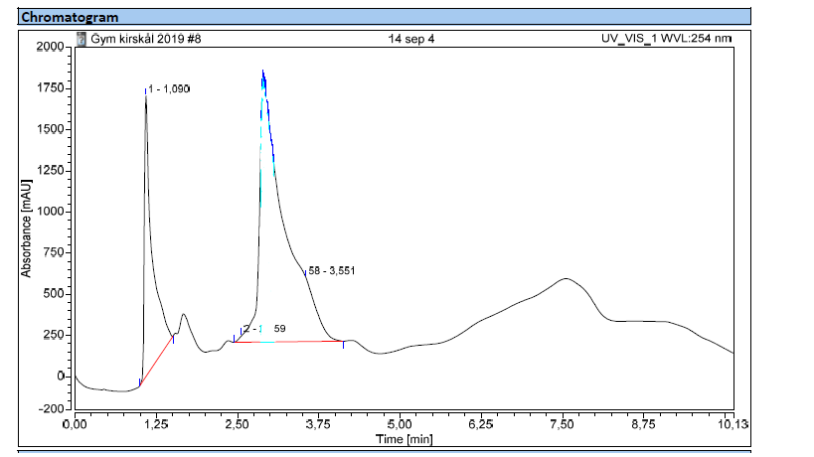
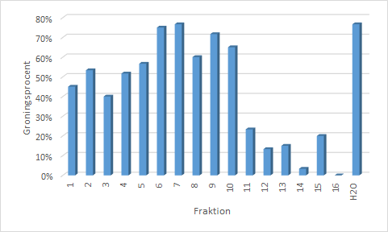
Allelopati - kirskål
Bildkälla: Filippa Hansson, William Nilsson, Filippa Olsson, Towe Sundvall Malmsten

Slide 15
Gymnasiearbeten 2019-2020
KTH finansierar inte längre
Bengt Lundqvist har gett anslag till fem gymnasiearbeten
  Åsa Emmer och Helena Lennholm

